Slide 1
Муниципальное бюджетное дошкольное образовательное
учреждение детский сад комбинированного вида № 35 станицы Рязанской муниципального образования Белореченский район
Детский сад: из прошлого в настоящее.

Slide 2
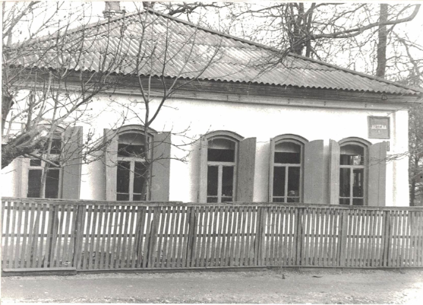
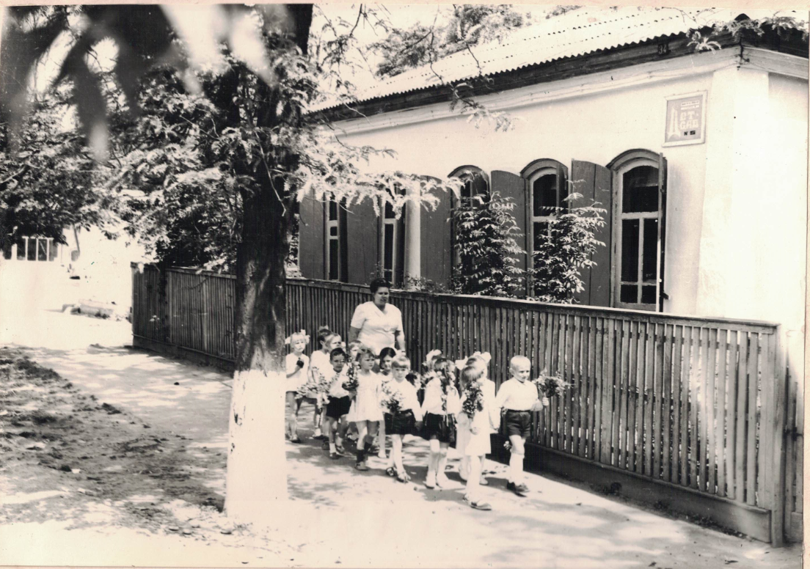
Как всё начиналось
Детский сад №5 ст. Рязанской
Здание детского сада было построенное до революции рязанским помещиком.

Slide 3
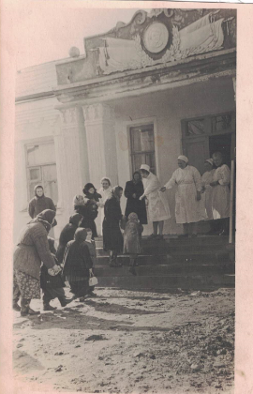
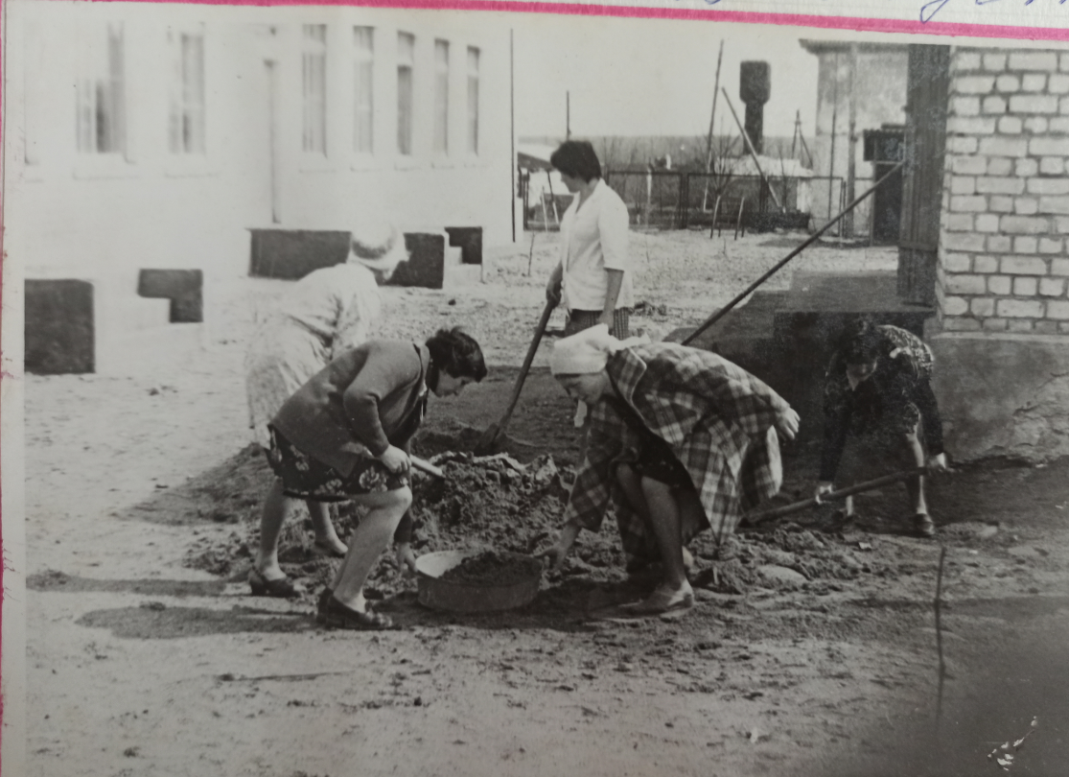
Детский сад №18 ст. Рязанской
1964 год.
Ясли-сад №30 ст. Рязанской
«Светлячок»

Slide 4
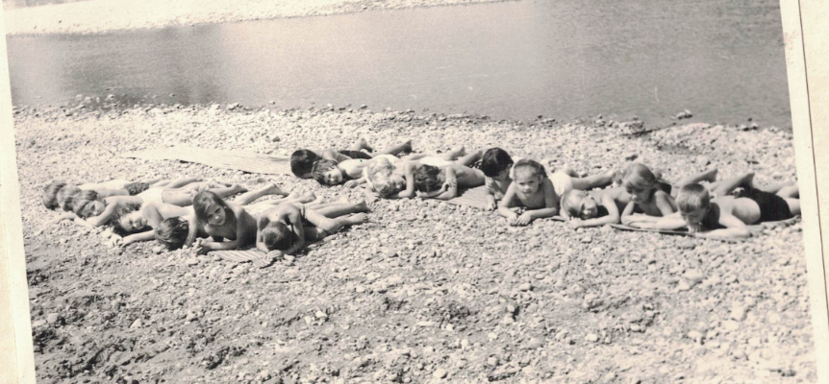
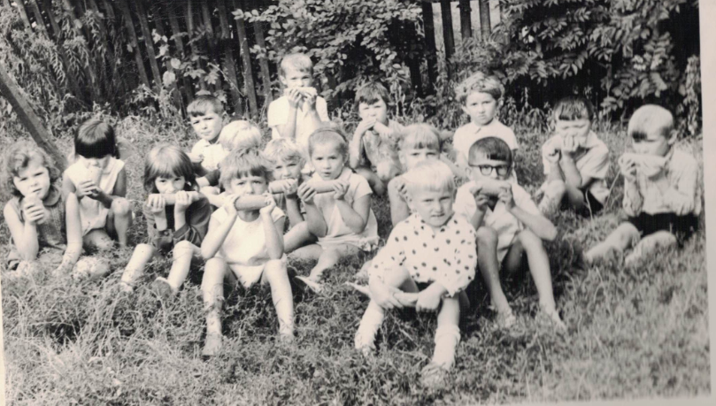
Обычные будние дни воспитанников детского сада №5
Закаливающие процедуры.
До чего же вкусная кукуруза!

Slide 5
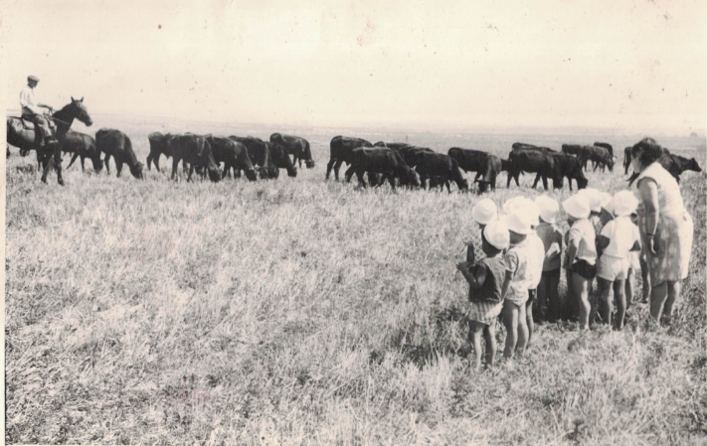
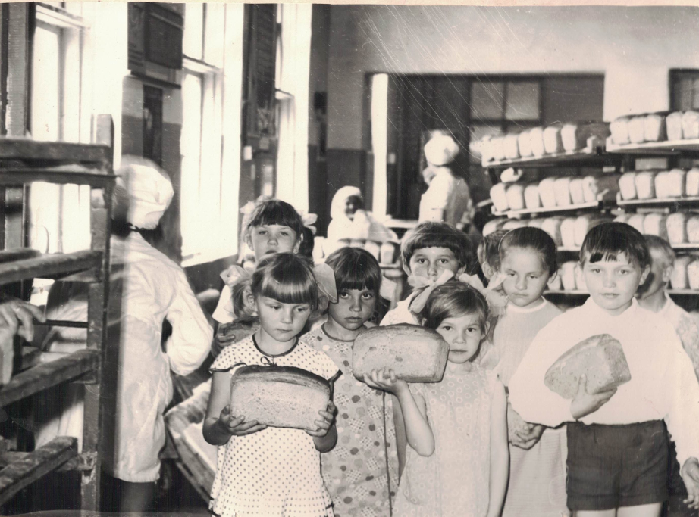
Знакомство с колхозным стадом
Экскурсия на хлебопекарню

Slide 6
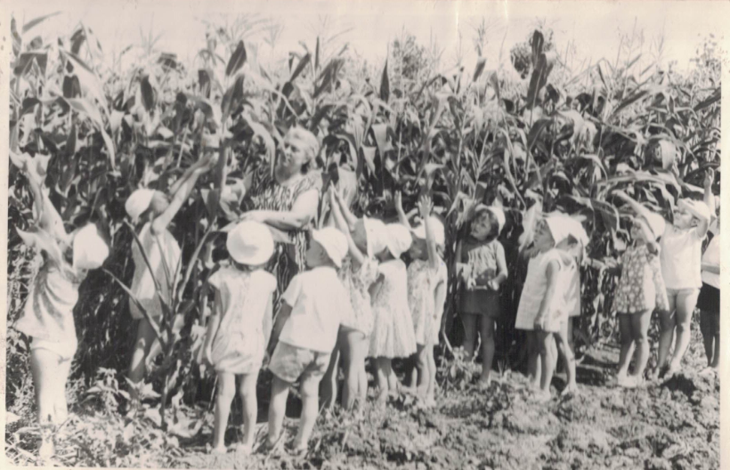
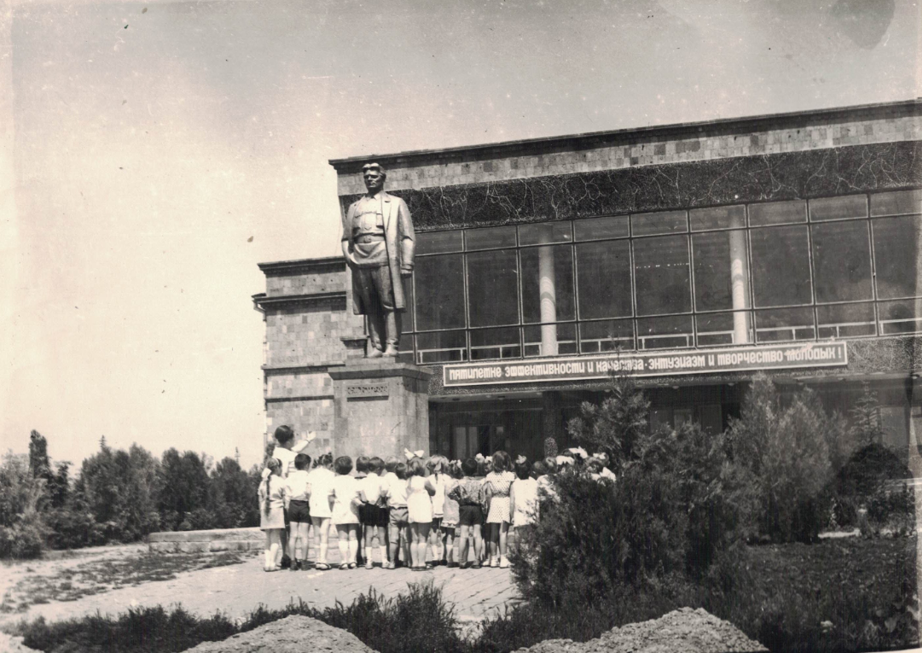
Вот это кукуруза!
Не дотянешься до верха.
Экскурсия в СДК ст. Рязанкой

Slide 7
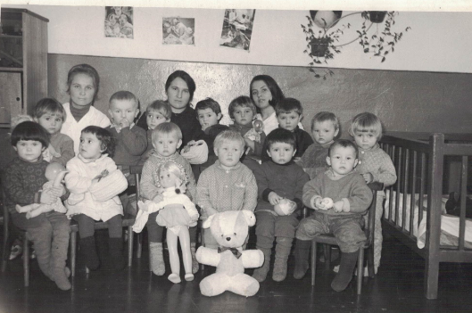
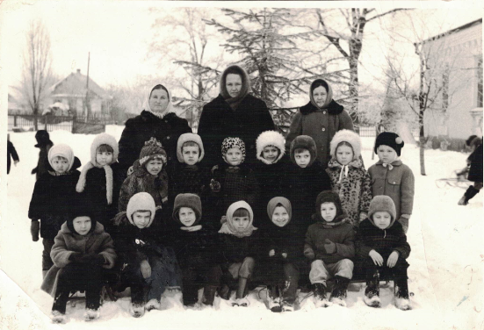
Ясельная группа
Январь 1972 год.
Средняя группа
Январь 1972 год.

Slide 8
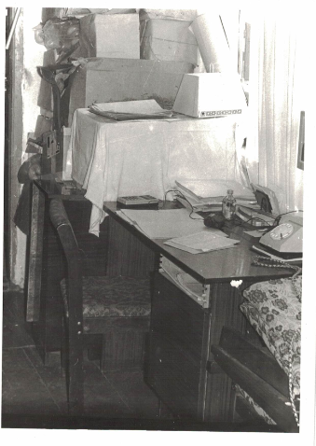
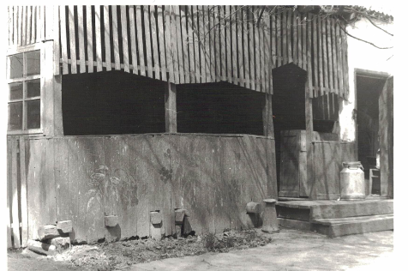
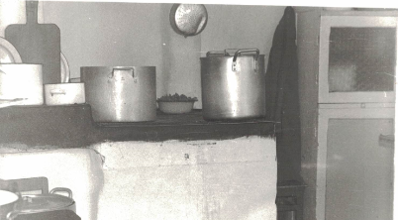
Кабинет заведующей ДС №18
Веранда для прогулки детей.
Кухня 1981 года

Slide 9
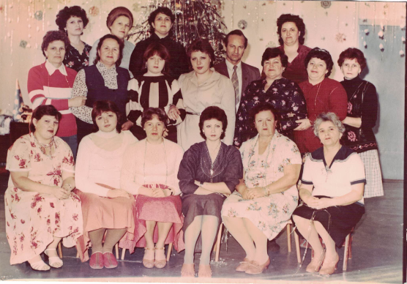
Педагогический коллектив 1986
Лысенко Л.Д, Лось О.А.,-ветераны педагогической деятельности
Лысенко А.В.-работает и сейчас в МБДОУ Д/С 35

Slide 10
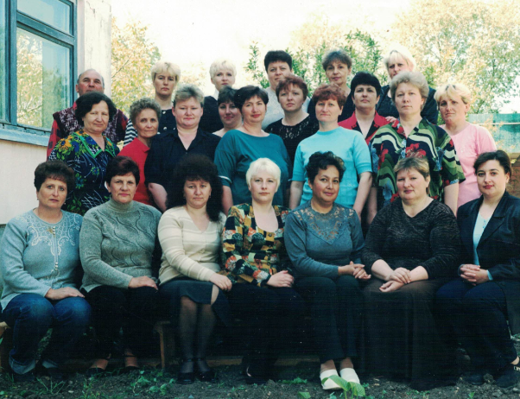
Педагогический коллектив МБДОУ ДС 35
1998-1999 г.

Slide 11
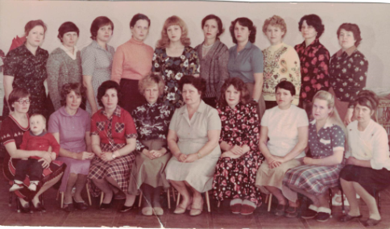
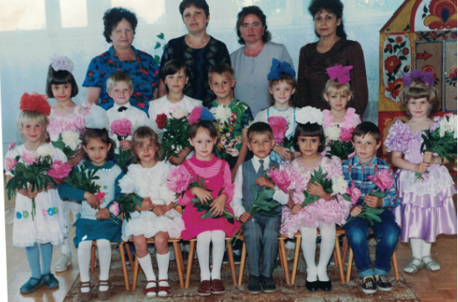

Slide 12
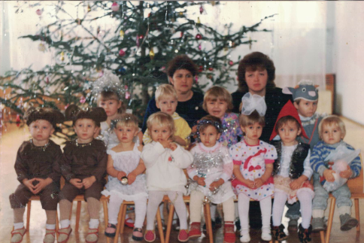
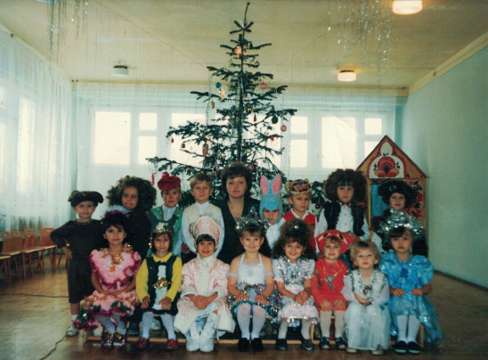
Новый год МБДОУ Д/С 35
Новый год в МБДОУ Д/С 35
1994 год
Воспитатели: Лысенко А.В.
Лысенко Л.Д.
Новый год в МБДОУ Д/С 35
1996 год
Воспитатель: Лысенко А.В

Slide 13
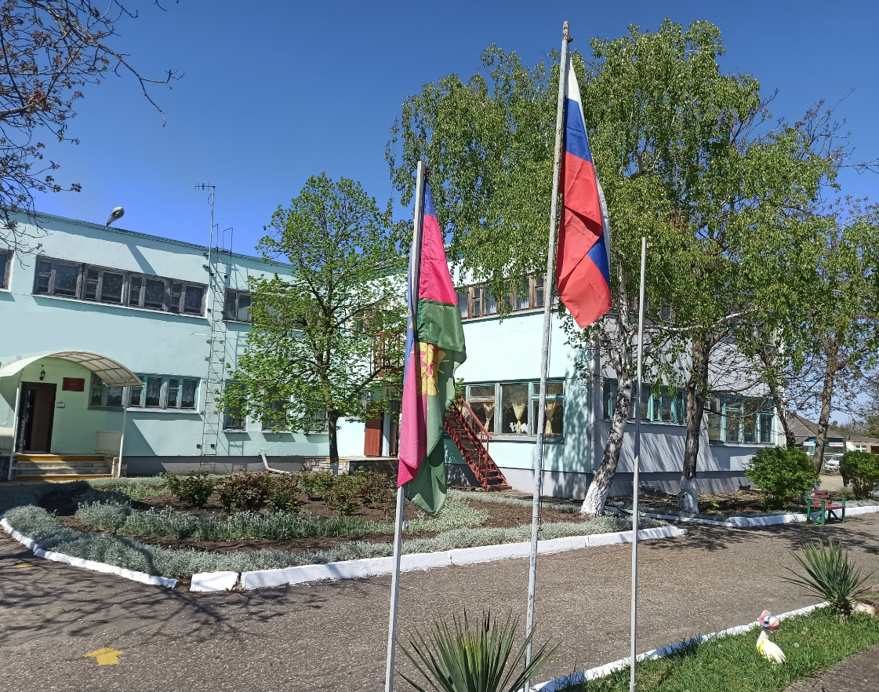
Жизнь детского сада в настоящее время

Slide 14
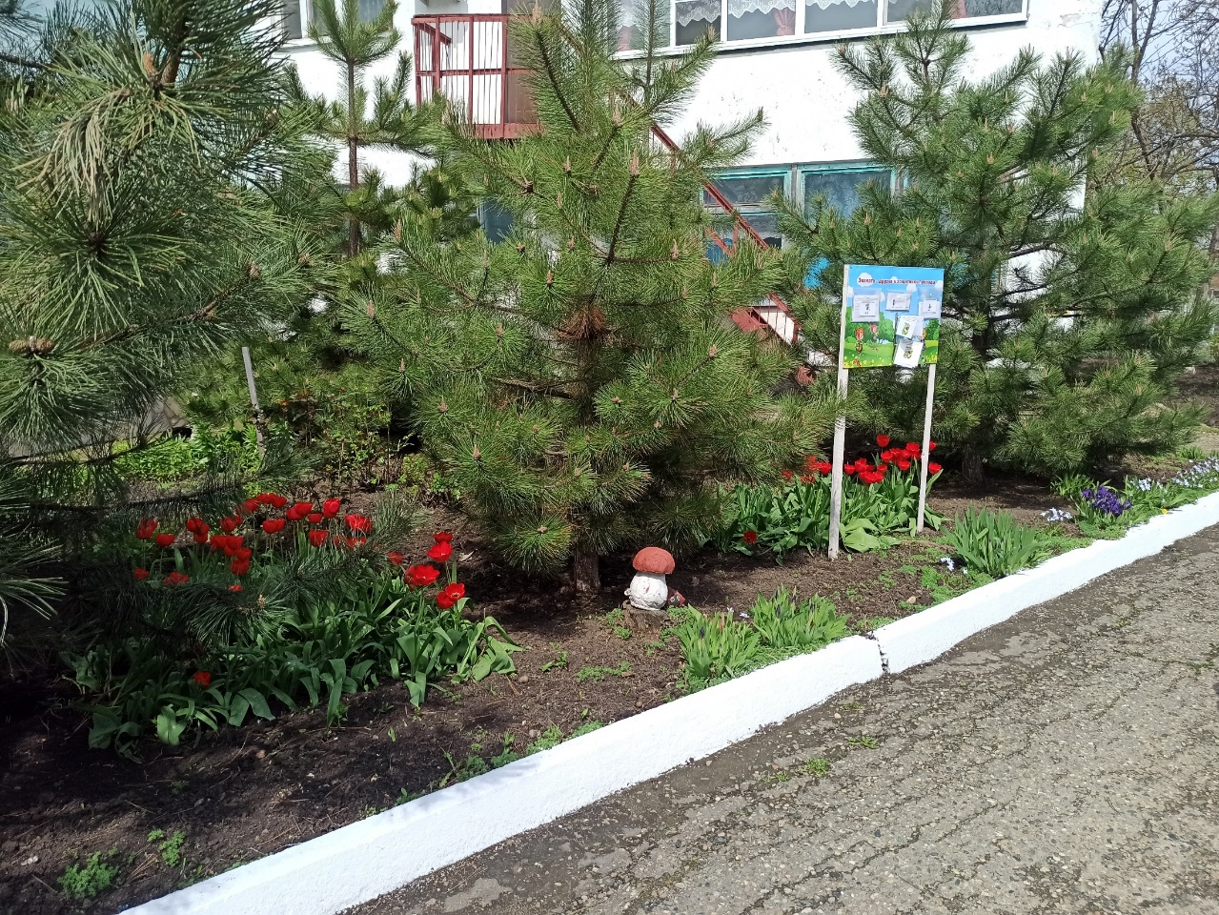
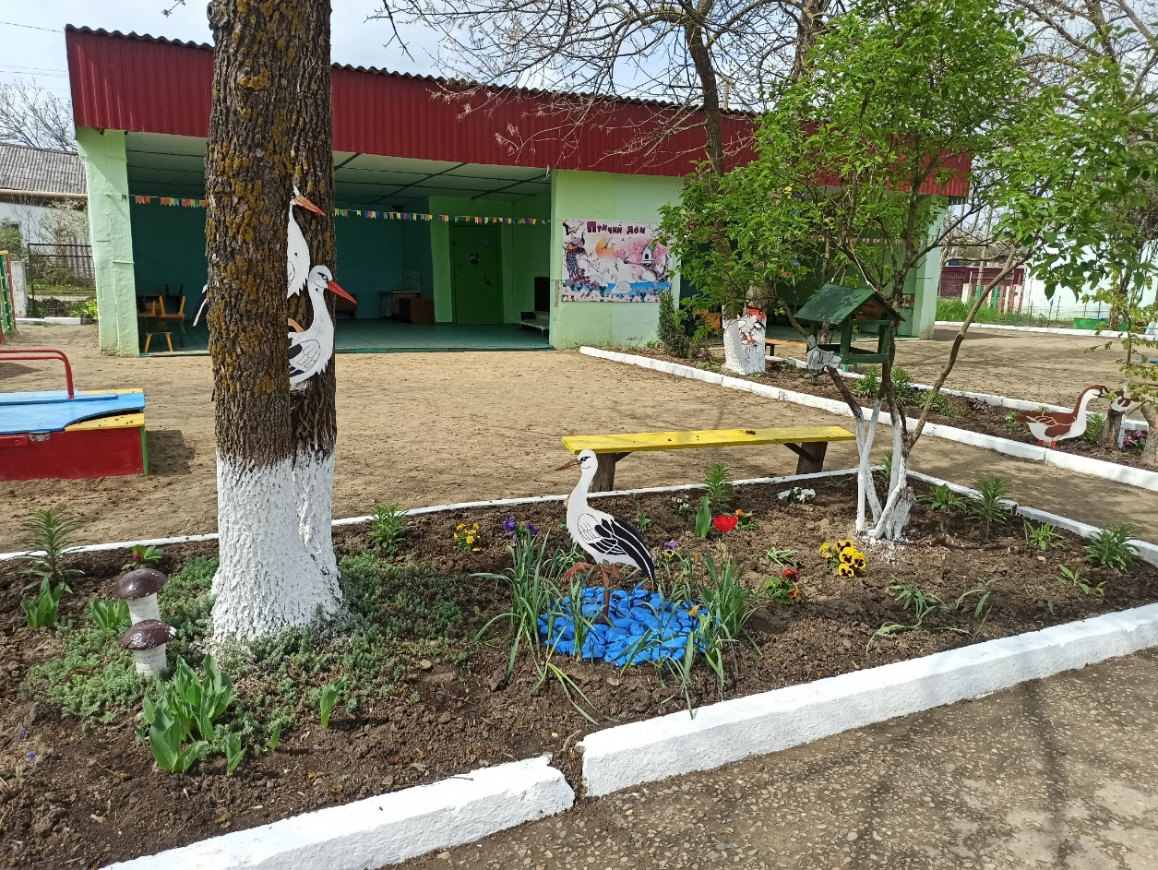
Территория детского сада
Птичий дом
Сосновый бор

Slide 15
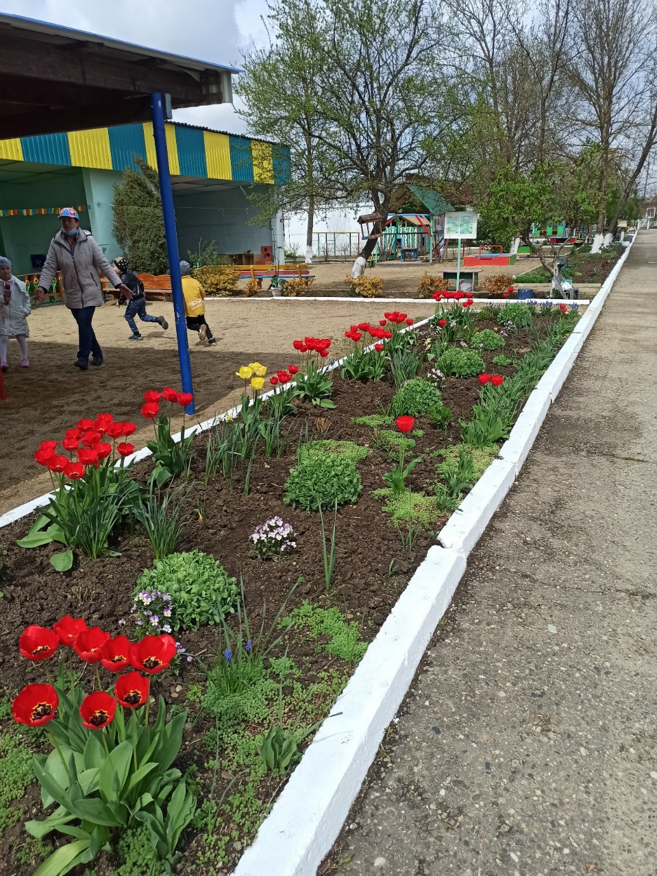
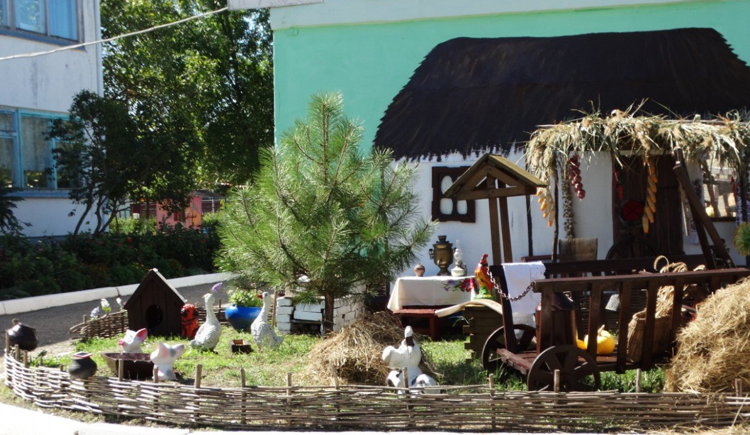
Казачье подворье
Цветочный луг

Slide 16
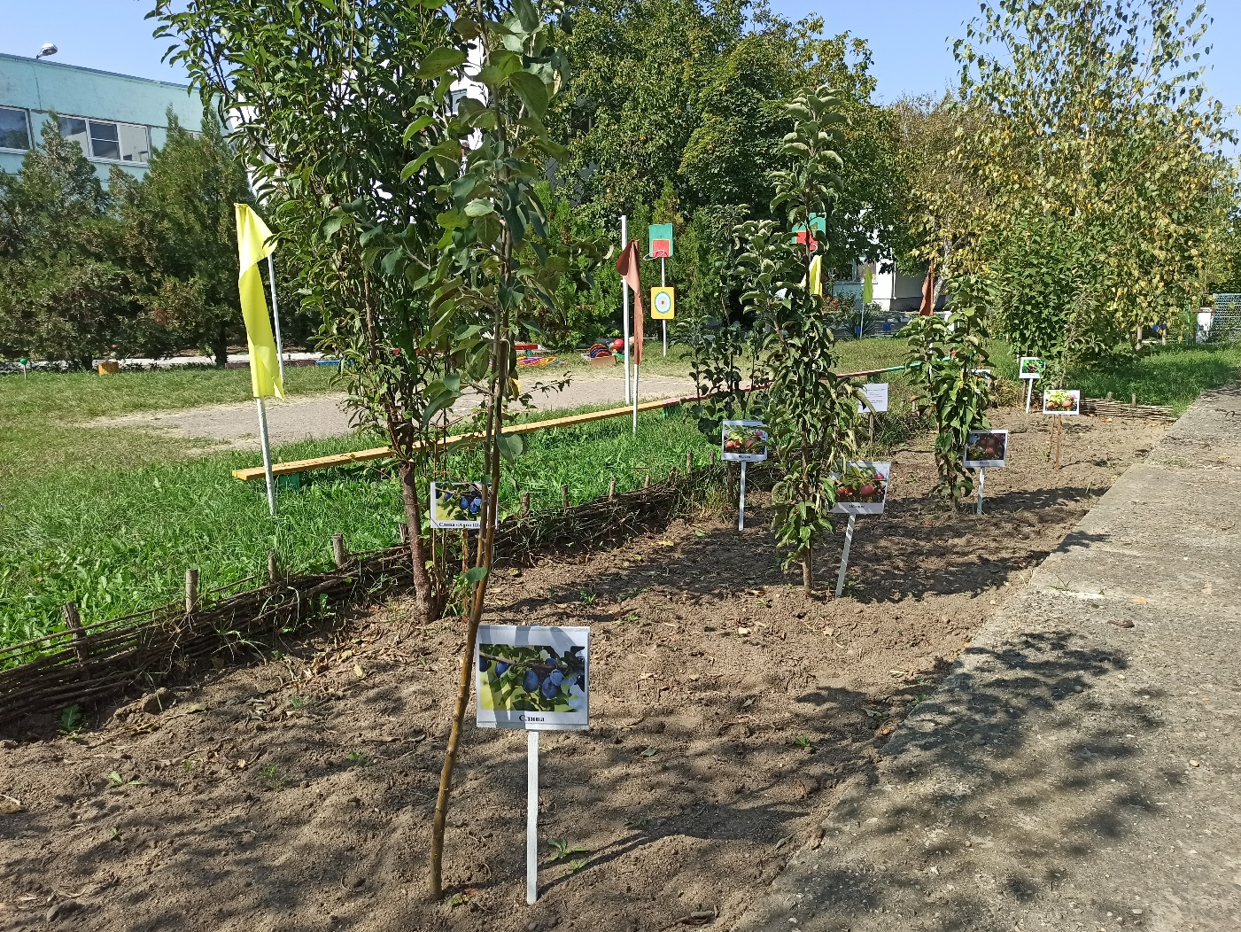
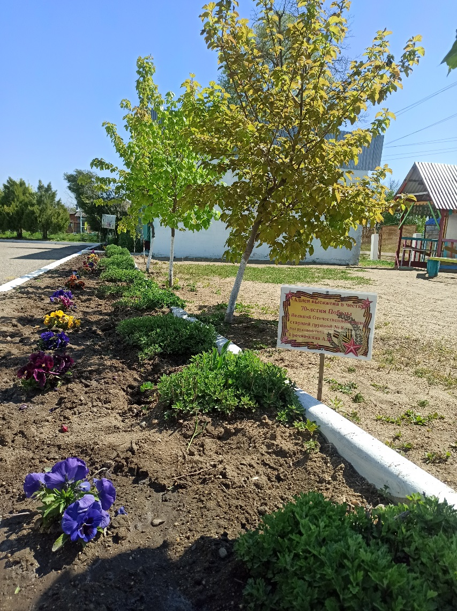
Кленовая Аллея
Высаженная в честь 70-я Победы в Великой отечественной войне
Фруктовый сад

Slide 17
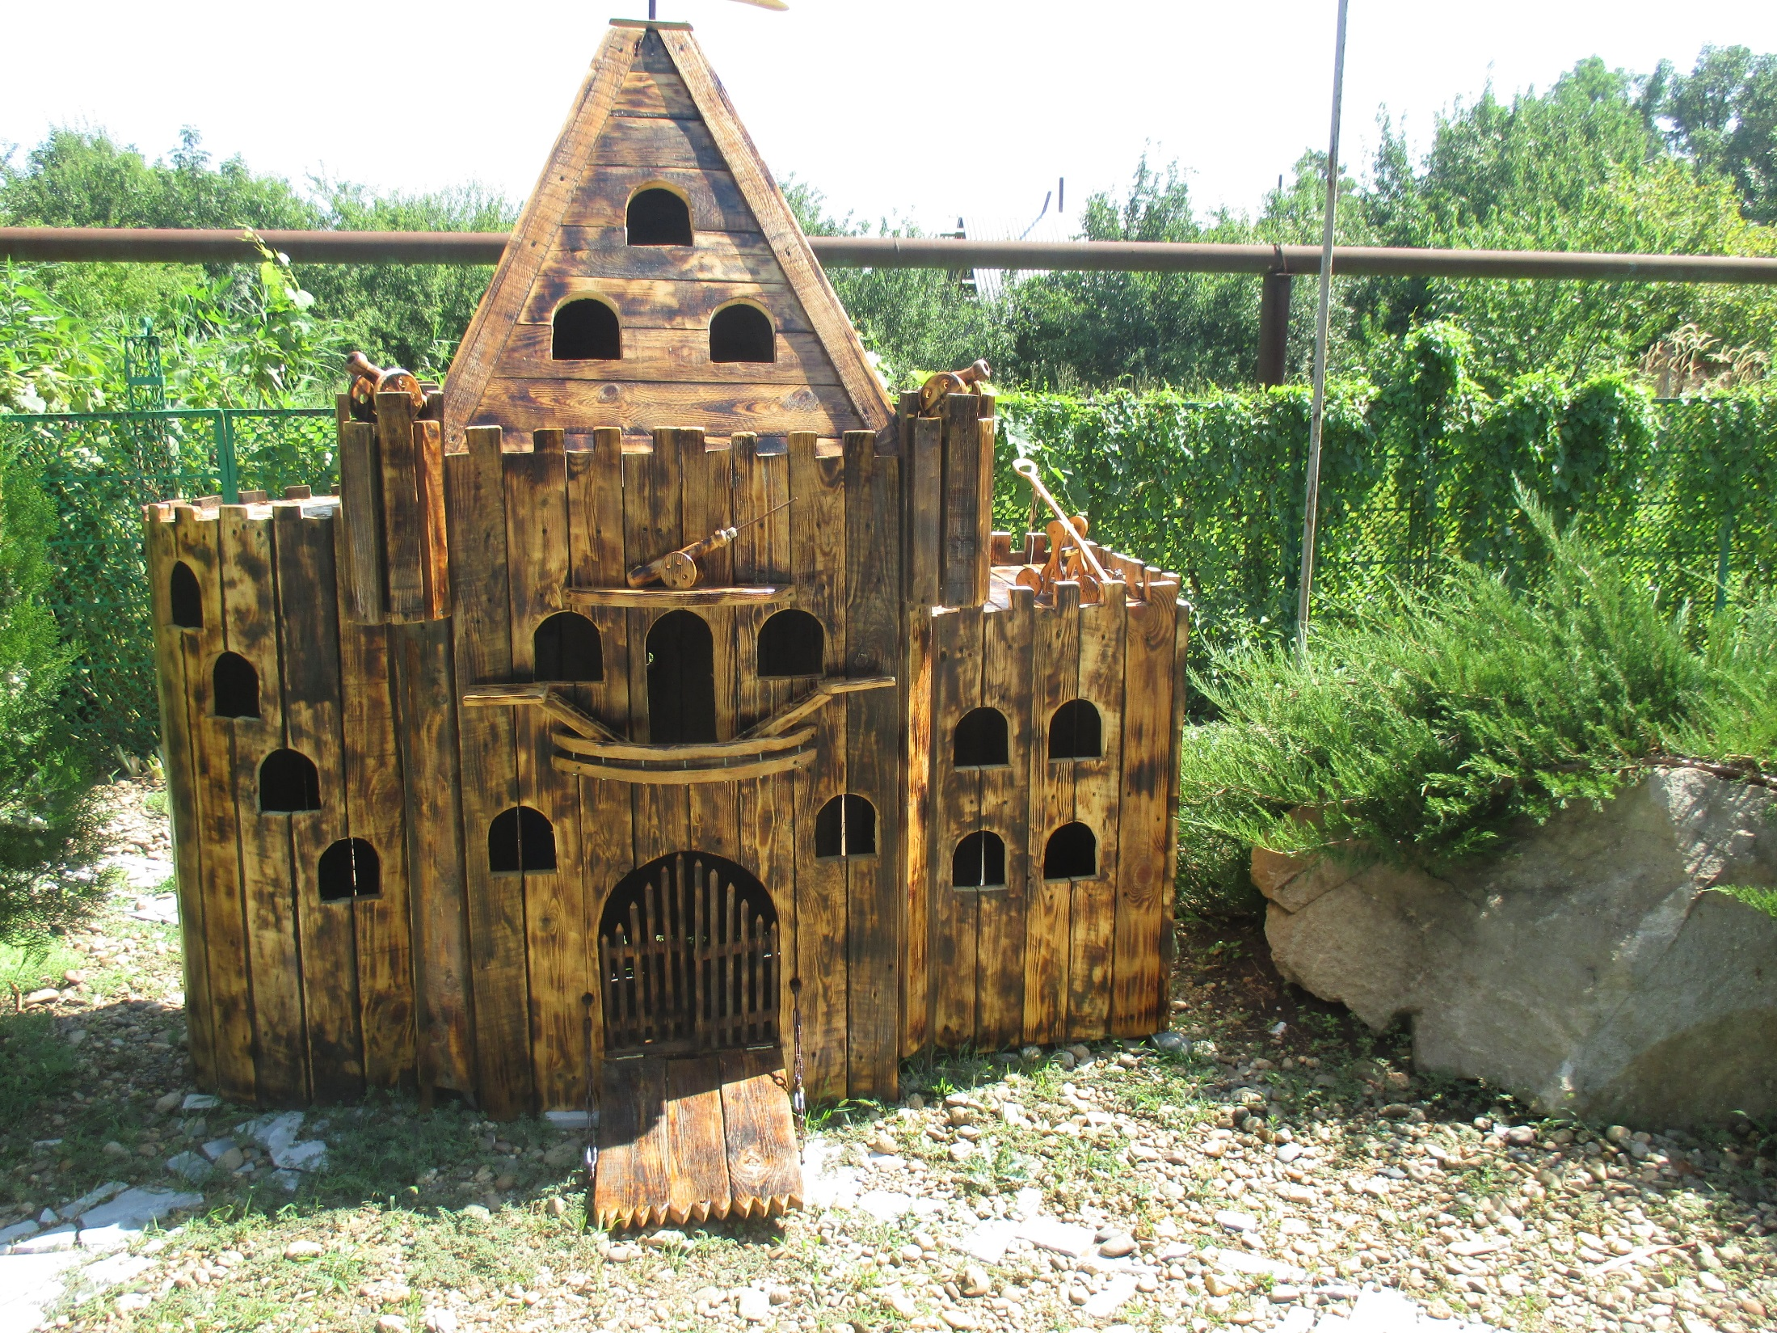
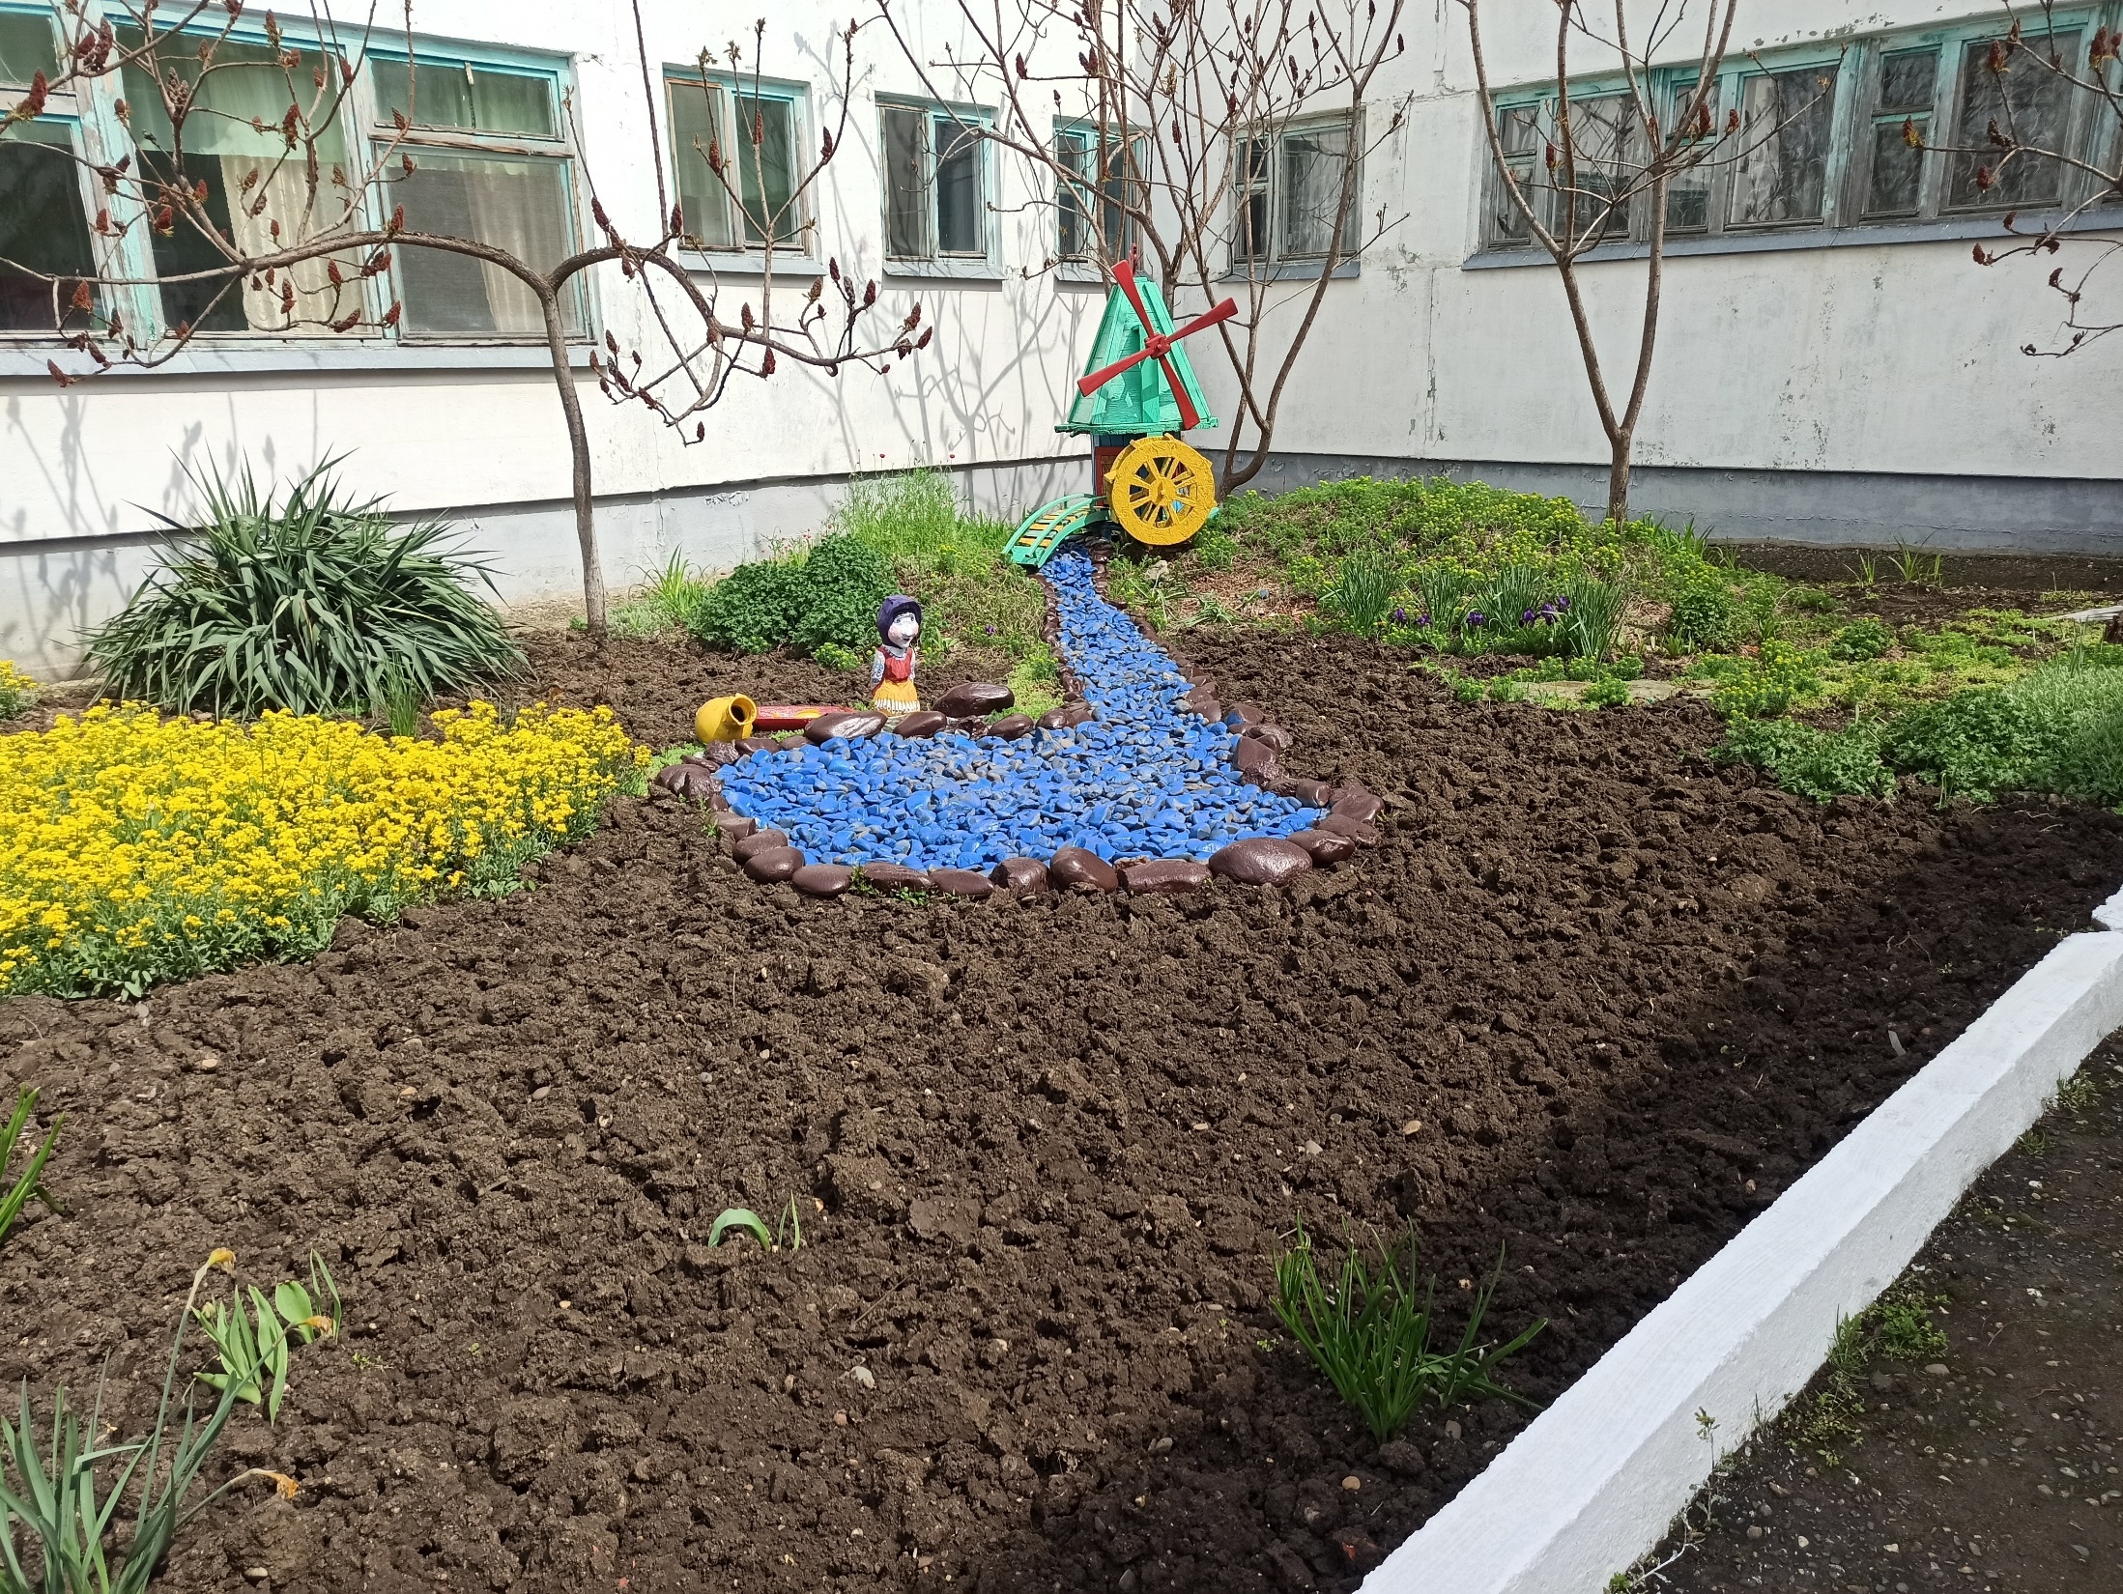
Лесные тайный
Альпийская горка

Slide 18
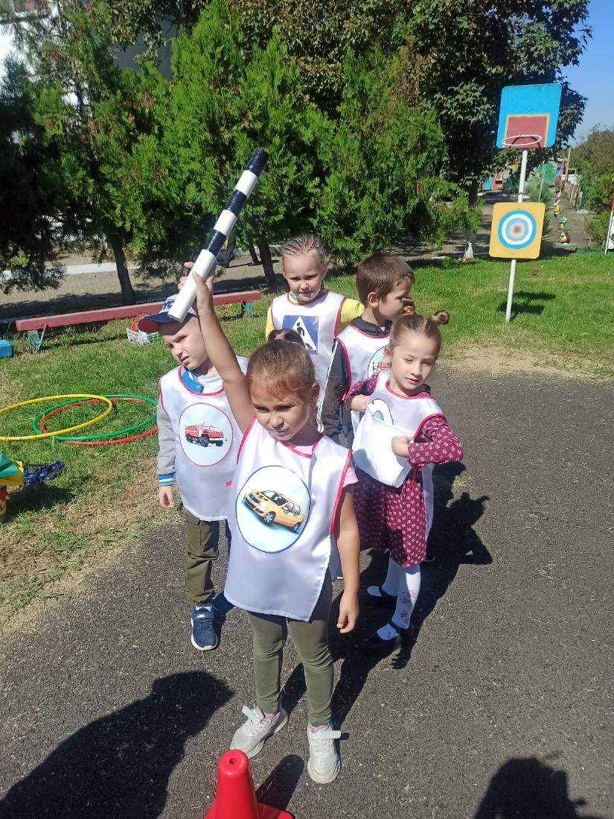
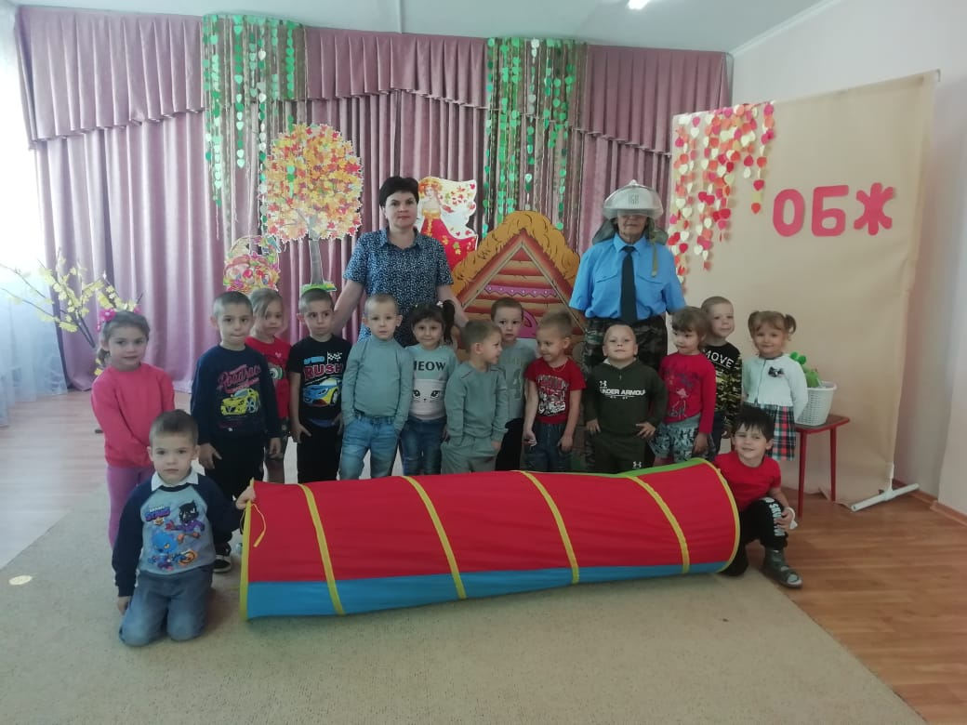
Обычные будние дни воспитанников детского сада МБДОУ Д/С 35
2020-2022 год
Развлечение по ПДД
Основы безопасности жизнедеятельности

Slide 19
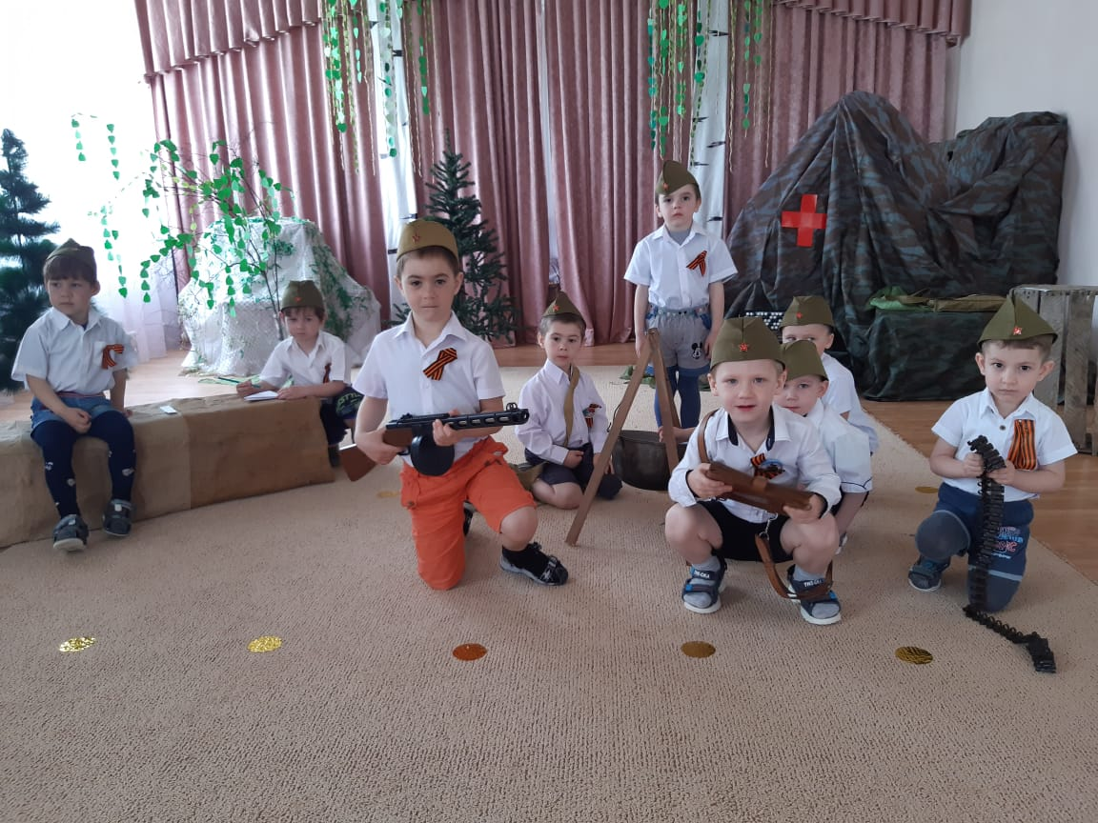
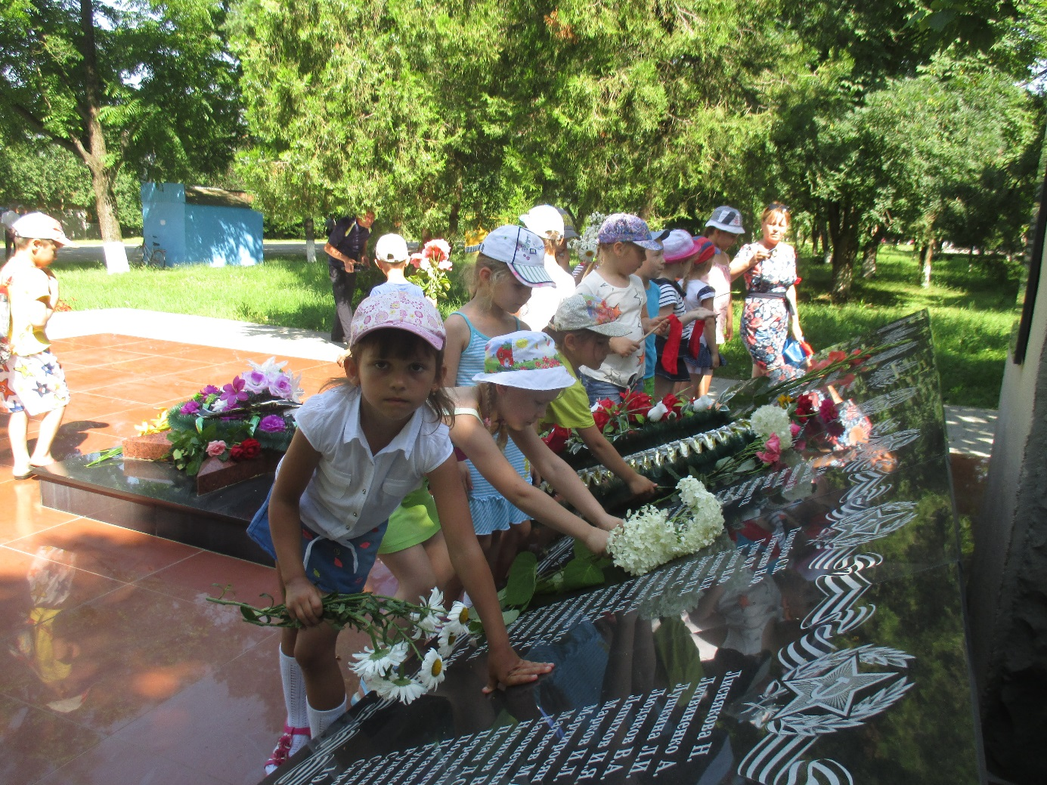
«Урок ПОБЕДЫ»
«9 мая»

Slide 20
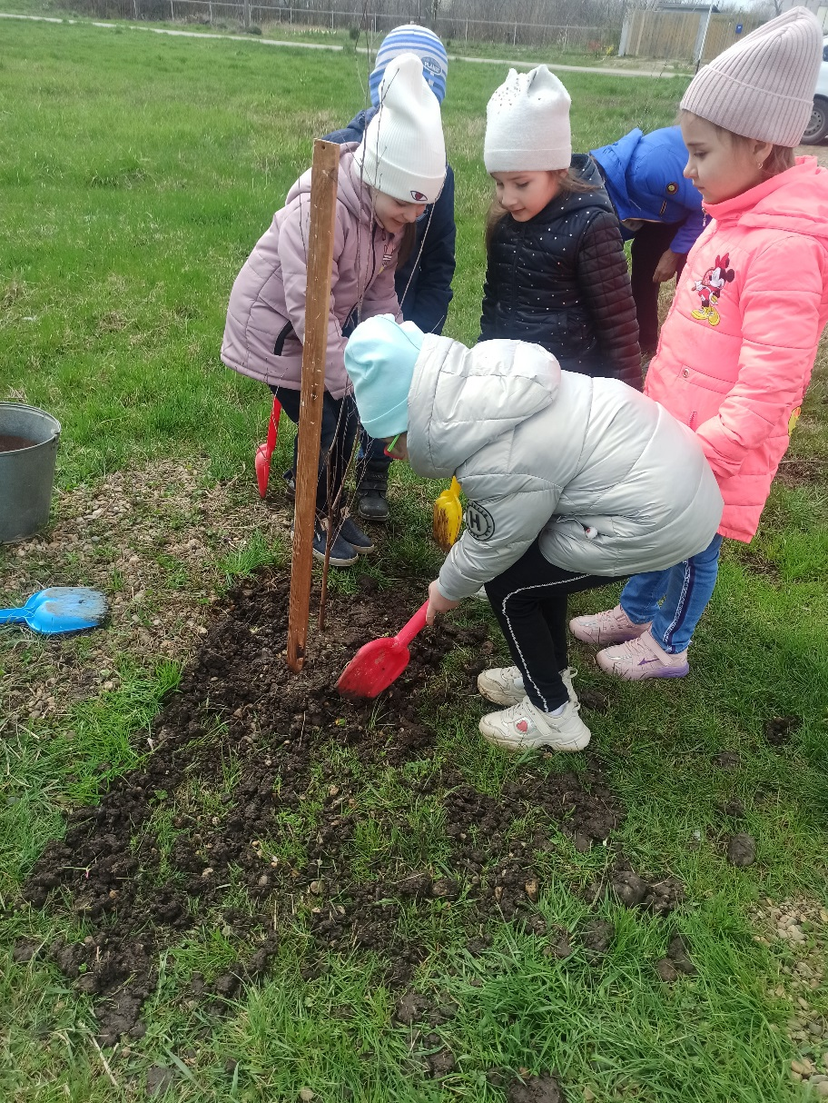
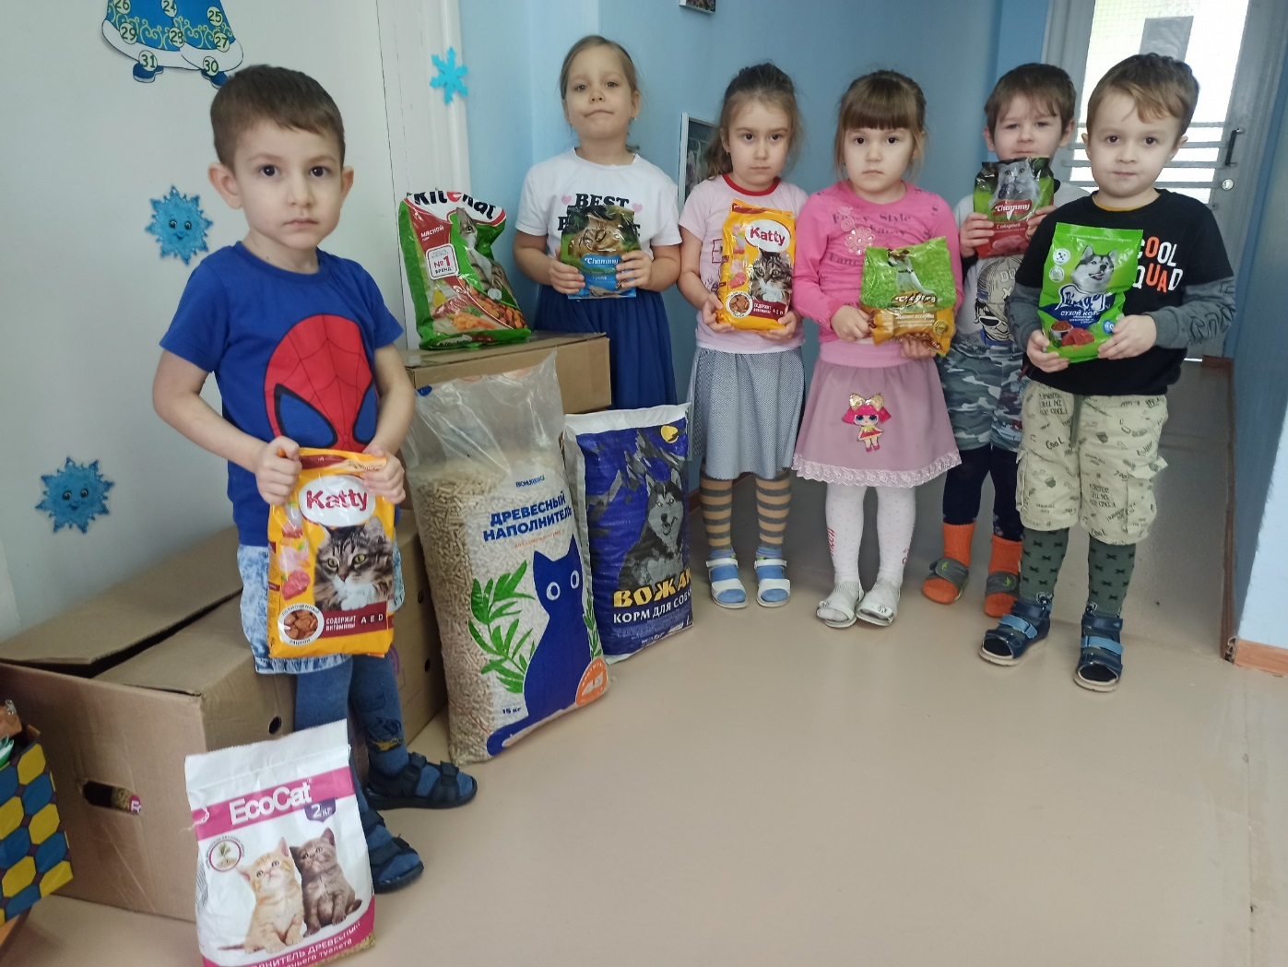
Акция «Поможем бездомным животным»
Акция «Эколята за чистоту Кубани»

Slide 21
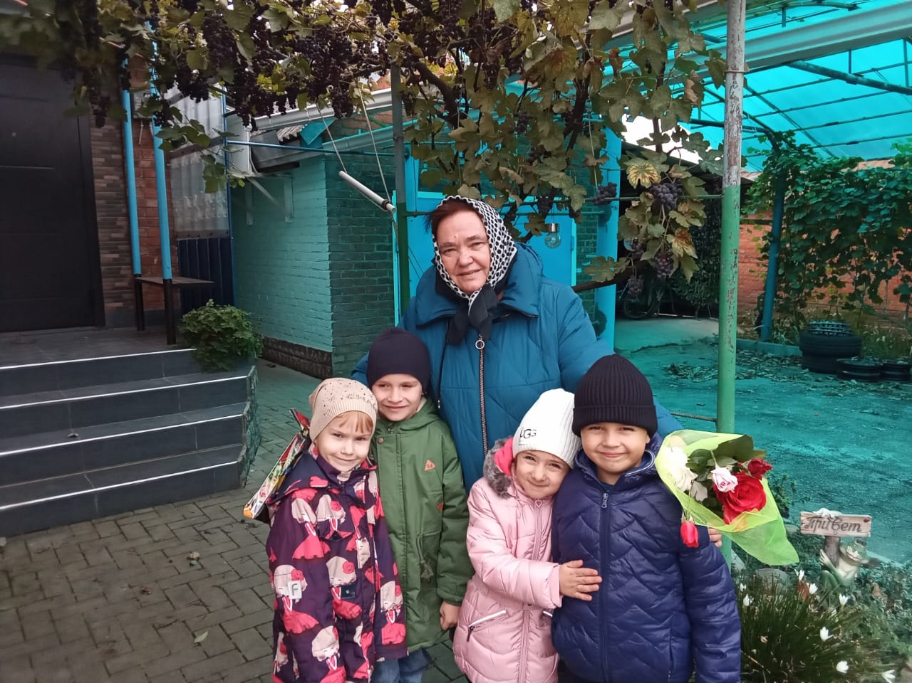
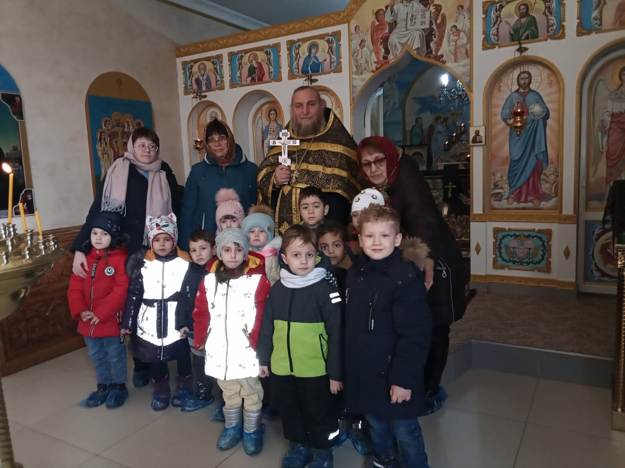
«День пожилого человека»
«Основы православной культуры»

Slide 22
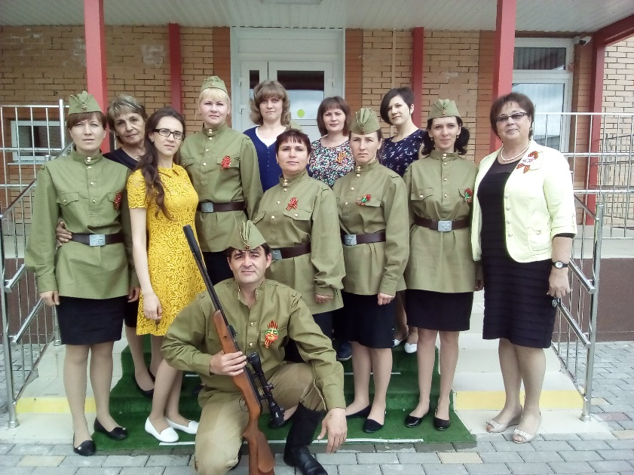
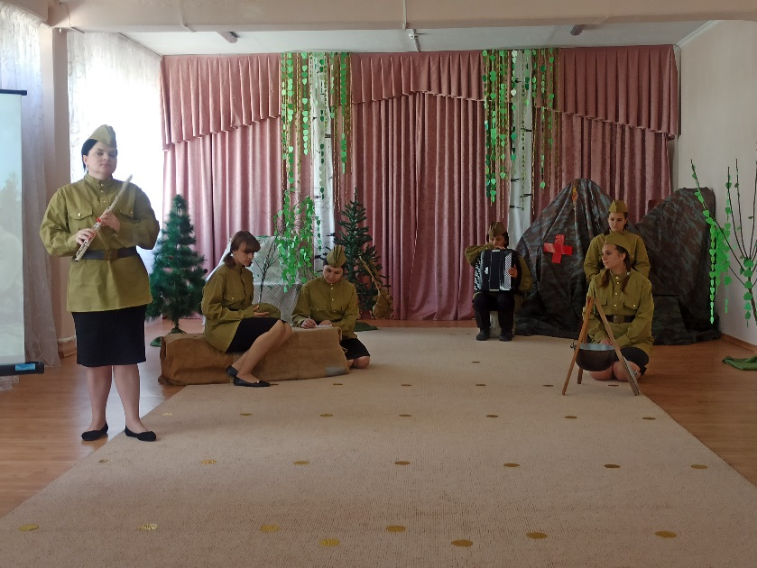
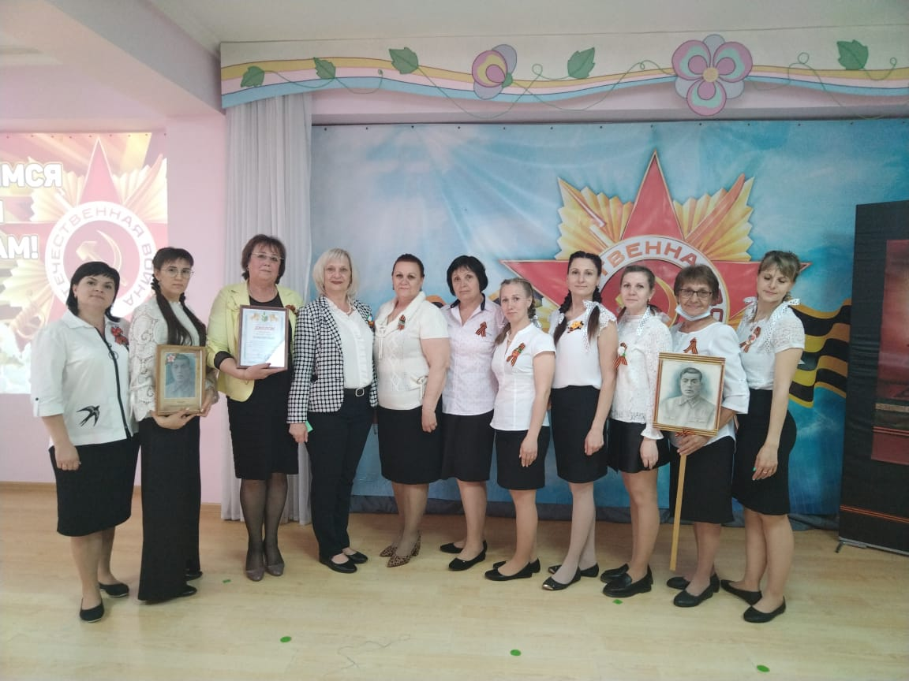
Муниципальный смотр-конкурс агитбригад «Поклонимся великим тем годам»
Агитбригада 2016 год
Агитбригада 2021 год
Агитбригада 2022 год

